Slide 1
Pankkiautomaatti
SPO-15

Slide 2
Projektin tavoitteet
Tunnistaa ja ymmärtää ohjelmistokehityksen vaihejakomallin perusvaiheet
Ymmärtää ryhmätyöskentelyn merkityksen ohjelmistokehitystyössä
Osaa käyttää oliopohjaista mallinnuskieltä kehitystyön (UML) eri vaiheissa ja osaa kirjoittaa kaavioiden pohjalta ohjelmakoodia
Opiskelija osaa suunnitella ja toteuttaa luokkakirjastoon perustuvan oliopohjaisen sovelluksen ja sen tietokanta-arkkitehtuurin
Osaa laatia ohjelmistoprojektin dokumentaation ja pystyy viestimään suullisesti ja kirjallisesti, myös englanniksi

Slide 3
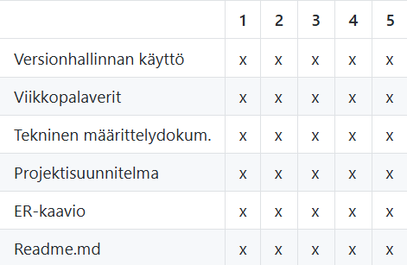
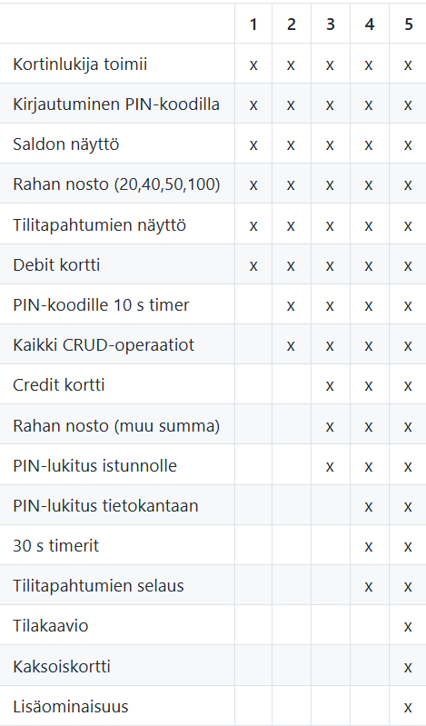
Tiivistelmä arvosanoille -taulukko
Meidän tavoitteena oli saada projektista arvosana 4. Lisäominaisuutta ja kaksoiskorttia meillä ei ole, mutta kaikki muu löytyy.

Slide 4
Ketkä osallistuivat projektiin ja mitä he tekivät (suunnilleen)
Akseli Polojärvi - Qt, REST API, dokumentointi
Robert Pudas – Tietokanta (MySQL), REST API, Qt, dokumentointi
Tuomo Salo – Qt, dokumentointi
Kasperi Salmela – Qt, dokumentointi, REST API

Slide 5
Mikä oli hyvää, mikä oli huonoa
Hyvää:
Tiimityö
Tehtävät jaettiin tasaisesti
Yhteistyö toimi
Toisia autettiin tarvittaessa
Projekti pysyi aikataulussa
Huonoa:
Ei tehty lisäominiasuutta
Koodista tuli vähän turhan pitkä

